Slide 1





ПРЕДСТАВЛЕНИЕ
АКСЕЛЕРАЦИОННАЯ
ПРОГРАММА
CREATIVE.TECH 2.0
РЕШАЕМАЯ ПРОБЛЕМА И КЛЮЧЕВАЯ ПОЛЬЗА
ПРЕЗЕНТАЦИЯ
СТАРТАП-ПРОЕКТА
Ищешь информацию о лучшем университете?
Тогда тебе к нам!
ЧТО УЖЕ СДЕЛАНО ПО ПРОЕКТУ
TourEdu
ПЛАНЫ И РЕСУРСЫ
Инновационная образовательная экскурсия

Slide 2
ЦЕЛЕВАЯ АУДИТОРИЯ,
РЕШАЕМАЯ ПРОБЛЕМА И КЛЮЧЕВАЯ ПОЛЬЗА
ПРЕЗЕНТАЦИЯ СТАРТАП-ПРОЕКТОВ
CREATIVE.TECH 2.0
ЧТО ДЕЛАЕМ?
Мы предоставляем абитуриентам наиболее полную информацию об имеющихся специальностях и внеучебной деятельности в Университете сервиса
ЦЕЛЕВАЯ АУДИТОРИЯ:
Абитуриенты
Родители абитуриентов
ЗАКАЗЧИК
- Университет ПВГУС
ПРОБЛЕМА:
Отсутствие доступной информации об университете
Ограниченный способ подачи информации
Недостаточная осознанность выбора у студентов
ПОЛЬЗА:
Уверенность школьников в своем будущем
Продвижение вуза
Приток абитуриентов

Slide 3
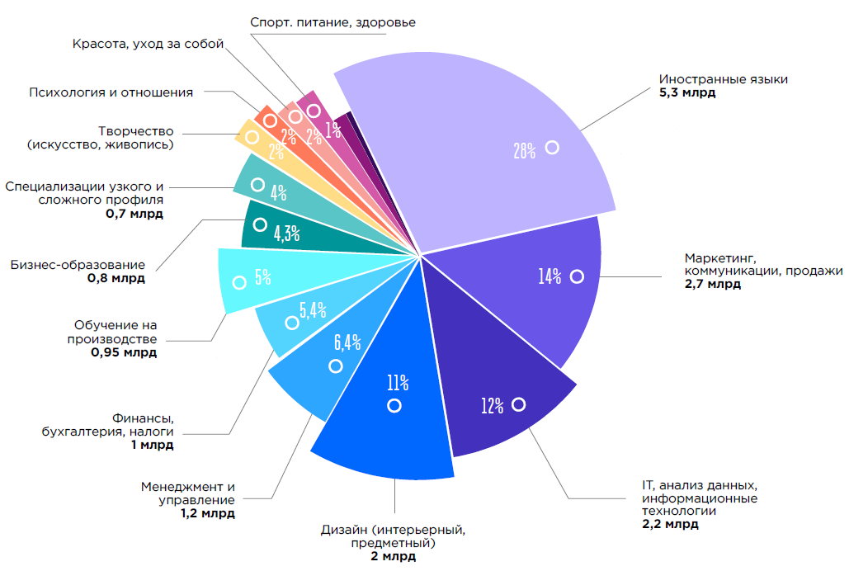

ПРЕЗЕНТАЦИЯ СТАРТАП-ПРОЕКТОВ
CREATIVE.TECH 2.0
ЧТО УЖЕ СДЕЛАНО ПО ПРОЕКТУ
БИЗНЕС-МОДЕЛЬ:
Стоимость реализации онлайн экскурсии – 554.100руб.
КОНКУРЕНТНЫЕ ПРЕИМУЩЕСТВА
Видео-экскурсия
Привлечение поступающих к активной студенческой жизни
Организация мероприятий для студентов с погружением в их будущую профессиональную сферу деятельности в течение всего процесса обучения
КОНКУРЕНТЫ
ТГУ
ТАУ
Поволжская академия образования им. Святителя Алексия

Slide 4

ПЛАНЫ И НЕОБХОДИМЫЕ РЕСУРСЫ
ПРЕЗЕНТАЦИЯ СТАРТАП-ПРОЕКТОВ
CREATIVE.TECH 2.0
ЧТО УЖЕ ЕСТЬ:
Сценарий экскурсии
Средство привлечения абитуриентов
КОММЕРЦИАЛИЗАЦИЯ:
Создание виртуальных экскурсий для других учебных заведений
ЗАТРАТЫ:
- Камера для съемки видео-экскурсии (софинансирование от университета) - 29.690 р;
- Материалы для очной экскурсии: ноутбук (софинансирование от университета) - 40.000 р; материалы для создания костюма и канцтовары - 20.000р;
- Разработка и создание игры по созданию костюма для очной экскурсии - 10.000 р
ЧТО НАМ НЕОБХОДИМО:
- Оборудование для съёмки
- Программа для монтажа

Slide 5
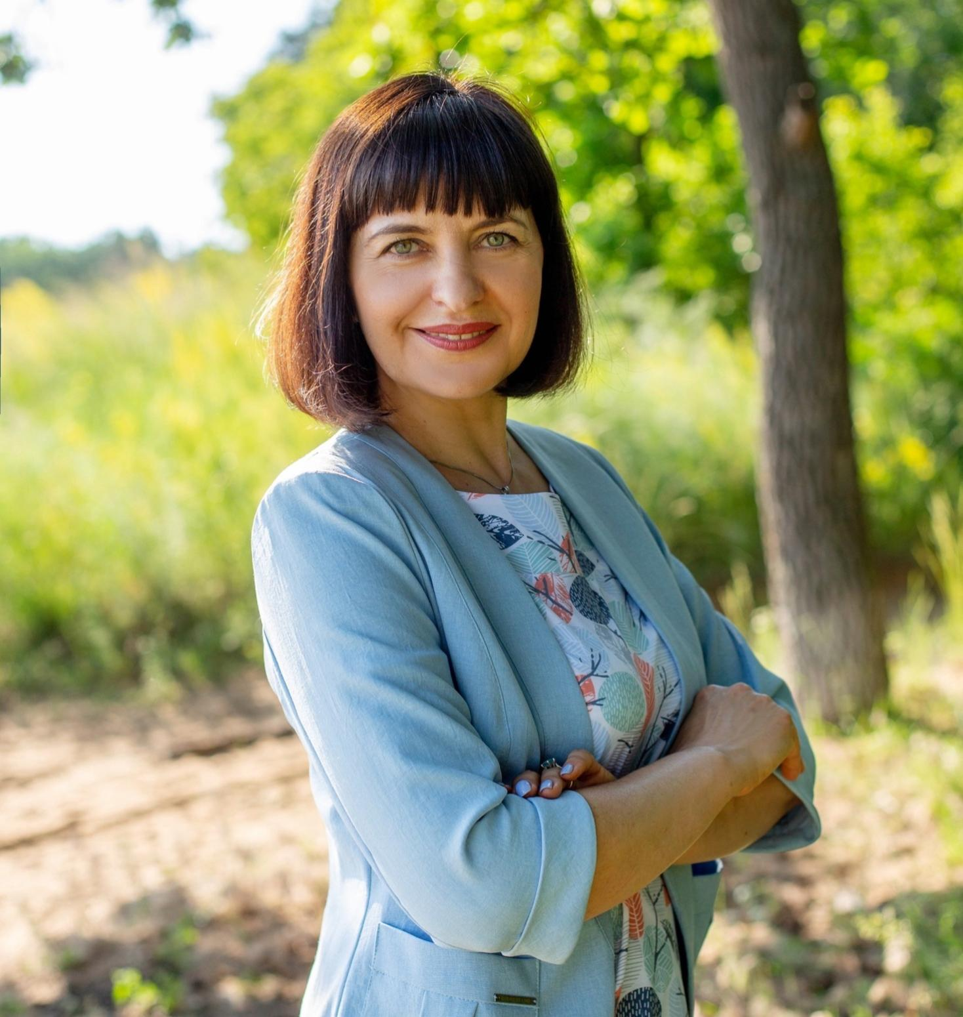
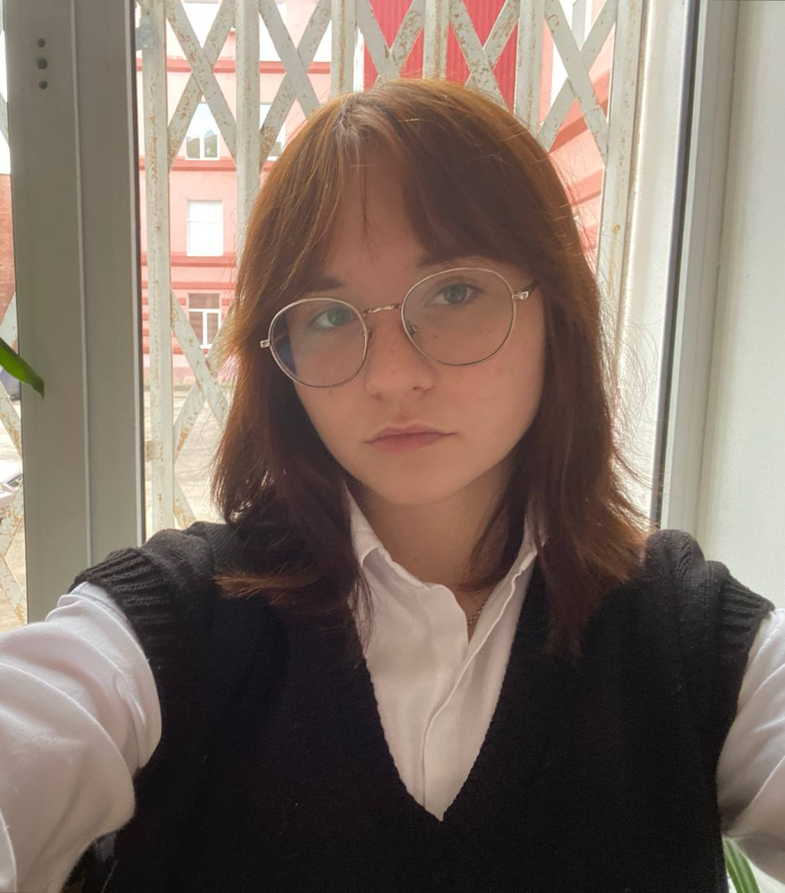

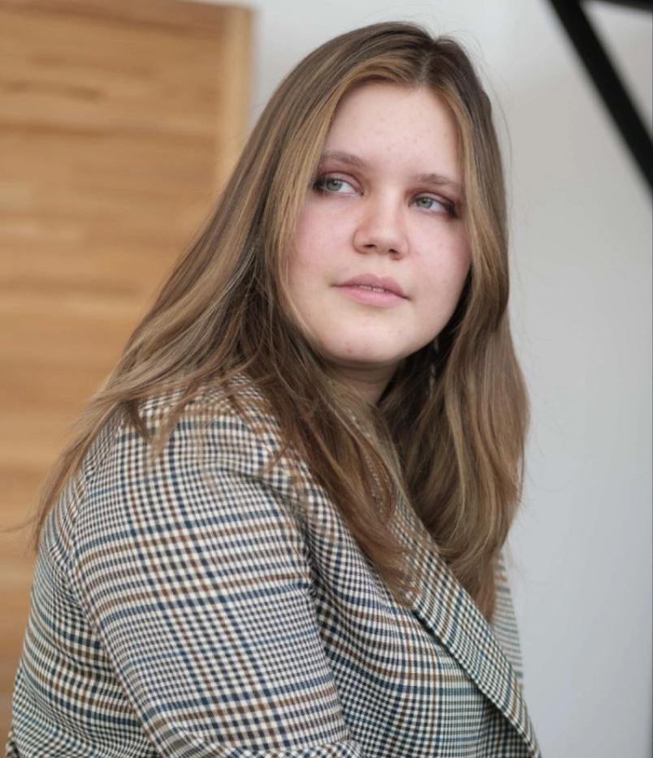
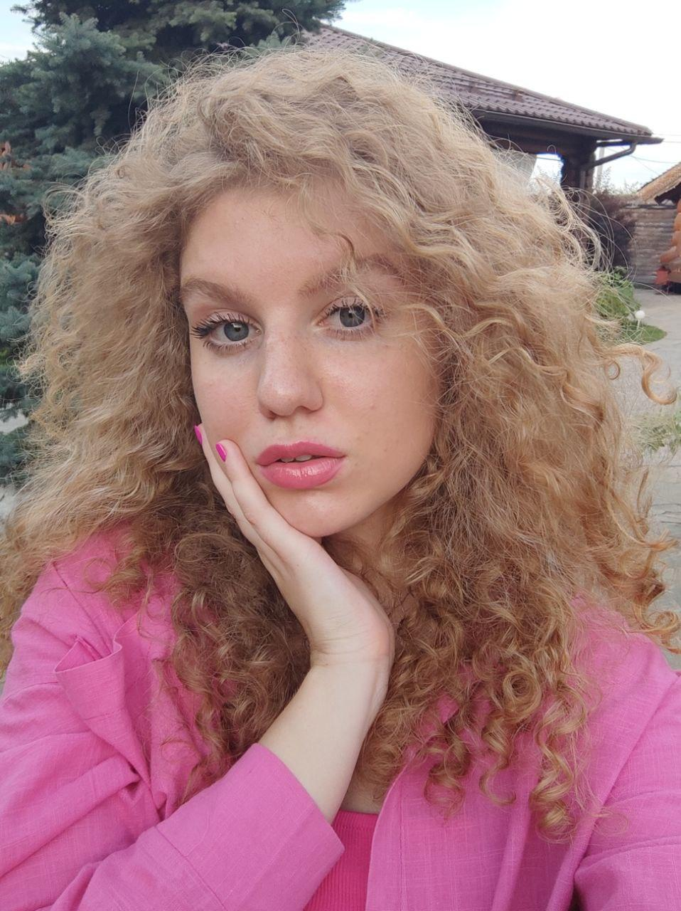
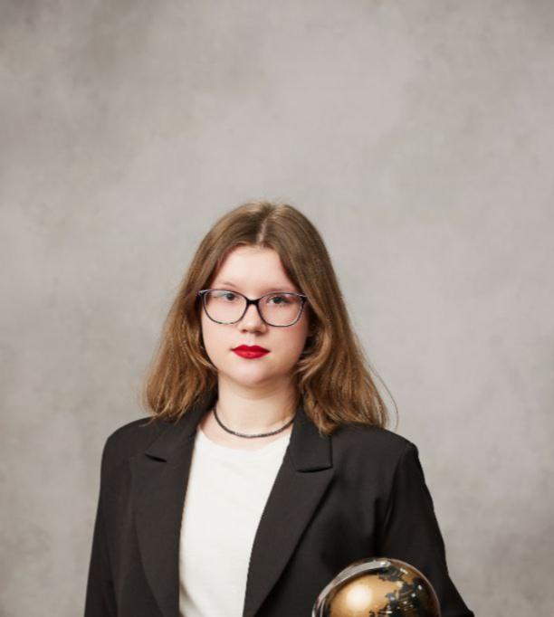
ПРЕЗЕНТАЦИЯ СТАРТАП-ПРОЕКТОВ
CREATIVE.TECH 2.0
КОМАНДА
АЛЕКСЕЕВА НАТАЛЬЯ ДМИТРИЕВНА
Наставник команды
КОЛЫМАГИНА АНАСТАСИЯ
Интегратор
БЕЛКИНА ПОЛИНА
Лидер команды
БЕСПАЛОВА АНАСТАСИЯ
Интегратор
РИПОВА АНАСТАСИЯ
Администратор
СЕРГЕЕВА ЕВГЕНИЯ
Интегратор

